Slide 1
第九节 微分方程的应用
牛顿第二运动定律的应用
微元法
直接法
其它实际问题

Slide 2
一 牛顿第二运动定律

Slide 3
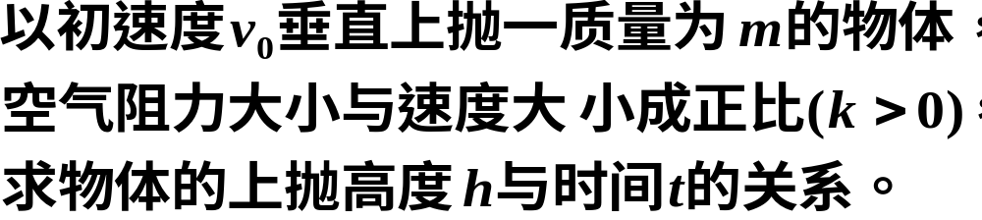
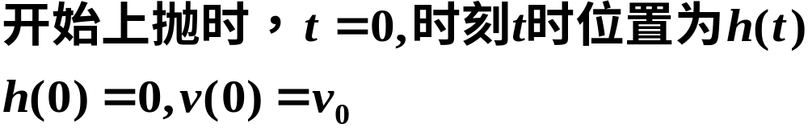




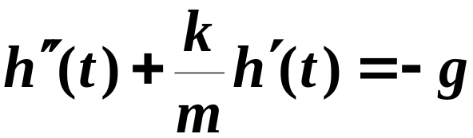
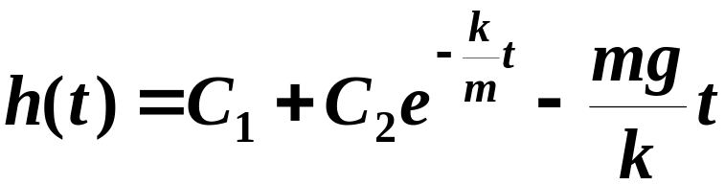
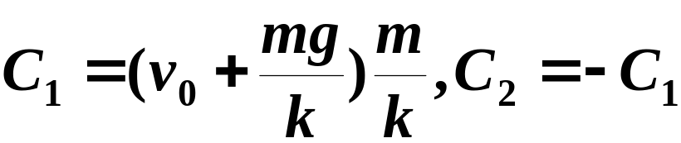
例 2
解

Slide 4
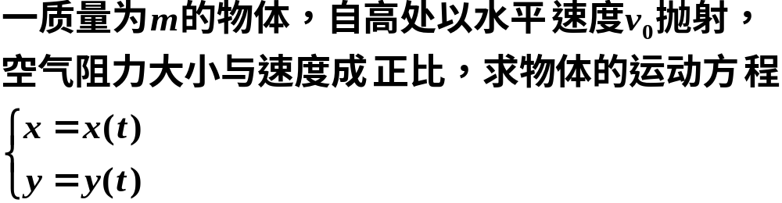






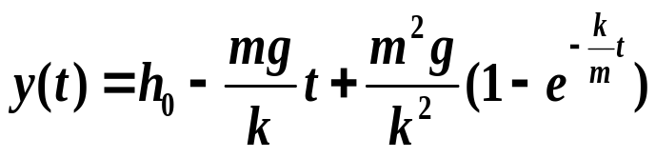



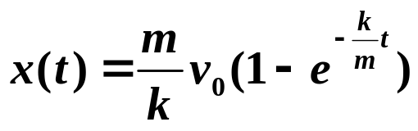

例 4
解

Slide 5
二微元法

Slide 6
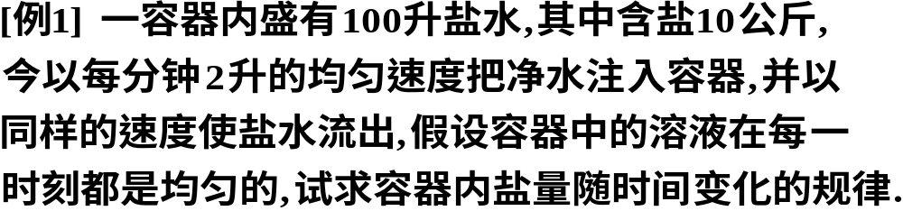


[解]
容器内含盐改变量=流进盐量–流出盐量
若溶液的浓度不变，则
流出盐量=浓度×流出的溶液量
问题中，溶液的浓度始终在变，如何解决?
设时刻 t 时溶液的含盐量为
考虑微小时间间隔 dt 内的变化情况

Slide 7
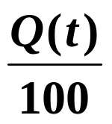
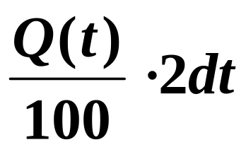
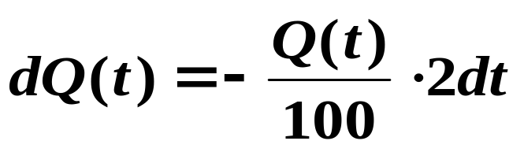
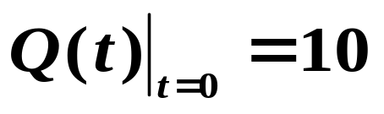
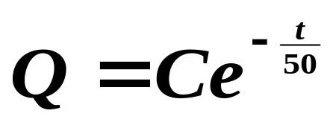
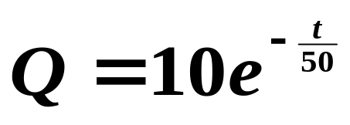
容器内含盐改变量=流进盐量–流出盐量
当时间从 t 变到 t+dt 时，容器内的含盐量由 Q(t) 变到 Q(t+dt)，因而容器内含盐改变量为 dQ(t)
从容器内流出的溶液量为 2dt
在时间 dt 内盐水的浓度近似看作不变，看作是 t 时刻的盐水浓度
所以流出的盐量为
通解
特解

Slide 8










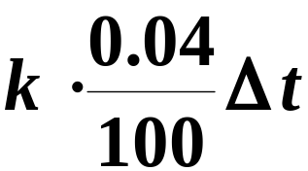
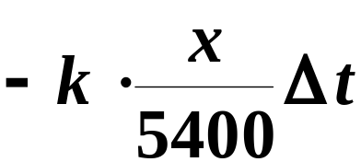



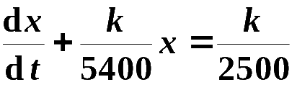
例2 已知某车间的容积为
的新鲜空气
输入 ,
问每分钟应输入多少才能在 30 分钟后使车间空
的含量不超过 0.06 % ?
( 假定输入的新鲜空气
与原有空气很快混合均匀后, 以相同的流量排出 )
的改变量
的通入量
的排出量
解: 设每分钟应输入
t 时刻车间空气中含
则在
内车间内
的改变量为
两端除以
并令
得微分方程

Slide 9
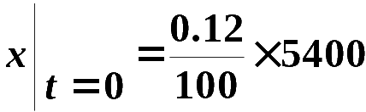

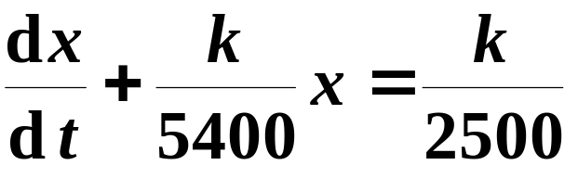
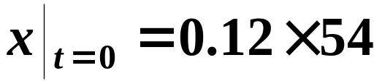
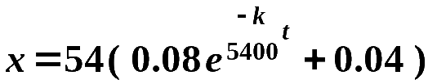
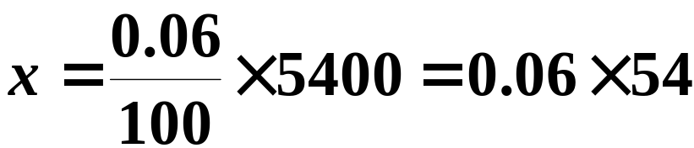


初始条件
解定解问题
得
k = ?
t = 30 时
因此每分钟应至少输入 250
新鲜空气 .

Slide 10
三 直接法

Slide 11
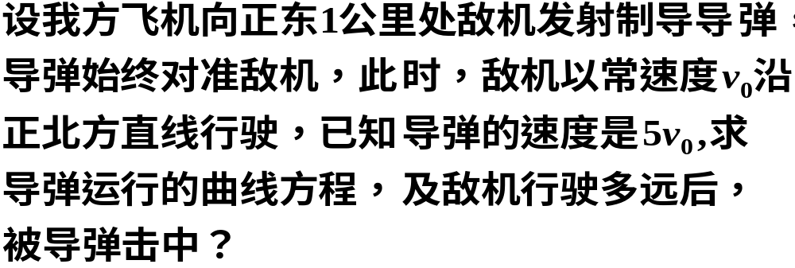







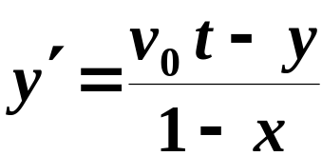
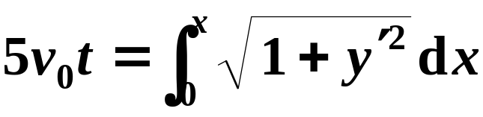

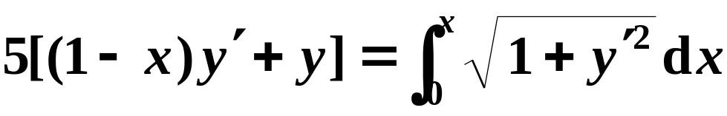
例1
解

Slide 12
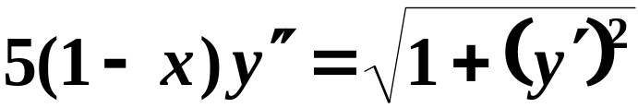
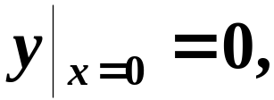
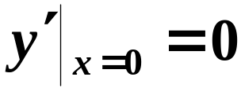
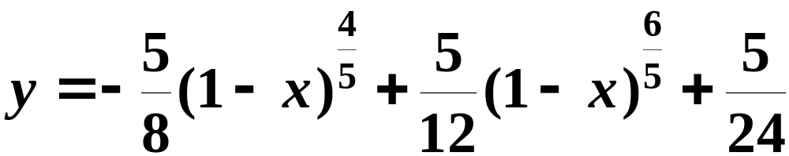
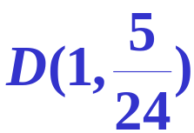

Slide 13











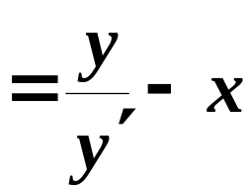


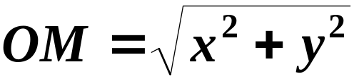
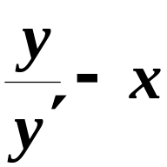
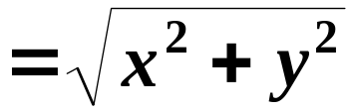
例2 有旋转曲面形状的凹镜，假设由旋转轴上一点O发出的一切光线经此凹镜反射后都与旋转轴平行（探照灯内的凹镜就是这样的）。求这旋转曲面对应的曲线的方程。
解: 设光源在坐标原点,
取x 轴平行于光线反射方向,
则反射镜面由曲线
绕 x 轴旋转而成 .
过曲线上任意点 M (x, y) 作切线 M T,
由光的反射定律:
入射角 = 反射角
可得 ∠OMA = ∠ OAM = α
从而 AO = OM
而 AO
于是得微分方程 :

Slide 14
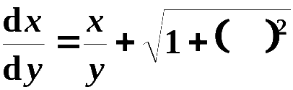

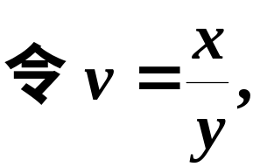
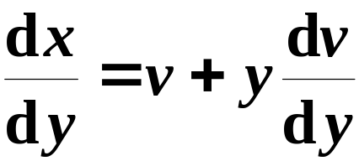

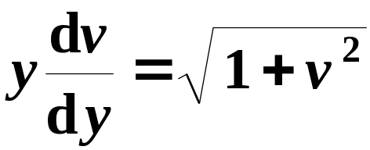
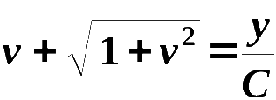

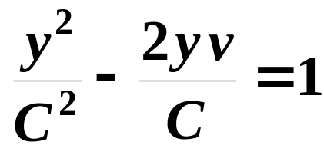
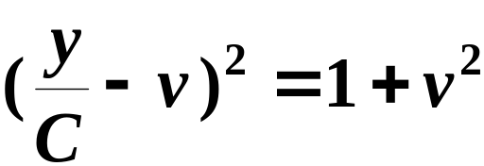
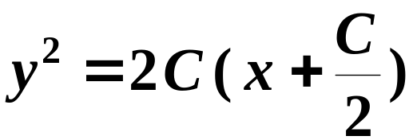

利用曲线的对称性, 不妨设 y > 0,
于是方程化为
(齐次方程)
积分得
故有
得
(抛物线)
故反射镜面为旋转抛物面.

Slide 15
四 其它一些实际问题

Slide 16
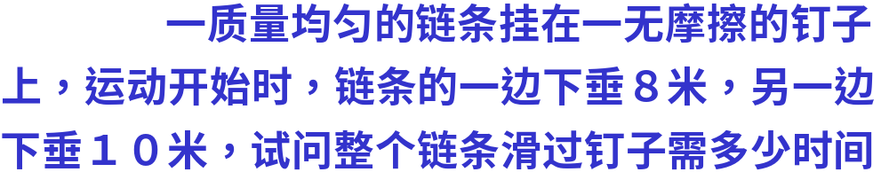
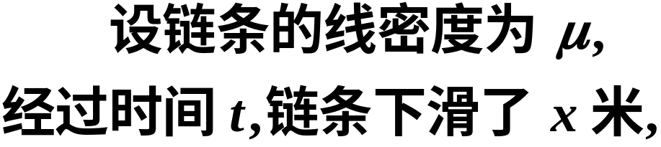


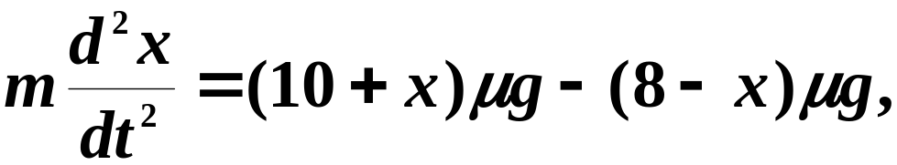

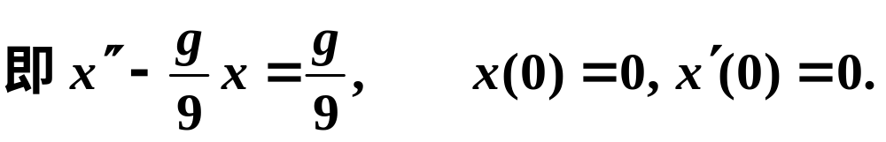

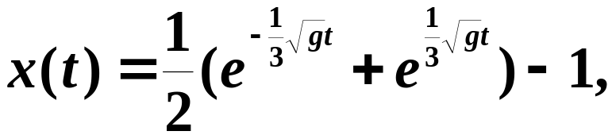

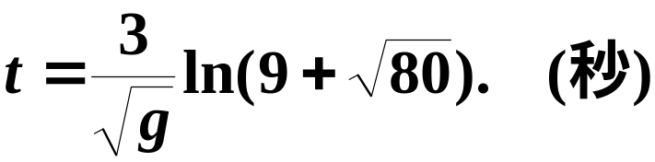
例1
解
则由牛顿第二定律得

Slide 17









例2.
质量为m的物体自由悬挂在一端固定的弹簧上,
在无外力作用下做自由运动,
取其平衡位置为原点建
立坐标系如图,
设 t = 0 时物体的位置为
初始
求物体的运动规律
解:
(i) 自由振动情况.
物体所受的力有:
弹性恢复力
(虎克定律)
阻力
据牛顿第二定律得

Slide 18











则得有阻尼自由振动方程:
(ii) 强迫振动情况.
若物体在运动过程中还受铅直外力
则得强迫振动方程:

Slide 19













1) 无阻尼自由振动情况 ( n = 0 )
方程:
特征方程:
特征根:
方程通解:
利用初始条件得:
故所求特解:

Slide 20









解的特征:
简谐振动
A: 振幅,
ϕ : 初相,
周期:
固有频率
(仅由系统特性确定)

Slide 21








2) 有阻尼自由振动情况
方程:
特征方程:
特征根:
这时需分如下三种情况进行讨论:
小阻尼: n < k
大阻尼: n > k
临界阻尼: n = k

Slide 22




小阻尼自由振动解的特征 :
( n < k )
由初始条件确定任意常数后变形
运动周期:
振幅:
衰减很快,
随时间 t 的增大物体
趋于平衡位置.

Slide 23







大阻尼解的特征:
( n > k )
1) 无振荡现象;
2) 对任何初始条件
即随时间 t 的增大物体总趋于平衡位置.
此图参数:

Slide 24




临界阻尼解的特征 :
( n = k )
任意常数由初始条件定,
最多只与 t 轴交于一点;
2) 无振荡现象 ;
即随时间 t 的增大物体总趋于平衡位置.

Slide 25







3)无阻尼强迫振动方程
④
当p ≠ k 时,
齐次通解:
非齐次特解形式:
代入④可得:
因此原方程④之解为

Slide 26







自由振动
强迫振动
当干扰力的角频率 p ≈固有频率 k 时,
当 p = k 时,
非齐次特解形式:
代入④可得:
方程④的解为

Slide 27

自由振动
强迫振动
随着 t 的增大 , 强迫振动的振幅
可无限增大,
这时产生共振现象 .
若要避免共振现象, 应使 p 远离固有频率 k ;
若要利用共振现象, 应使 p 与 k 尽量靠近, 或使
p = k .
对机械来说, 共振可能引起破坏作用,
如桥梁被破坏,
电机机座被破坏等,
但对电磁振荡来说,
共振可能起有
利作用,
如收音机的调频放大即是利用共振原理.

Slide 28
作业
习题5-8 // P432:
1，5，11，24

